Slide 1


Slide 2
摩擦力
frictional force

Slide 3
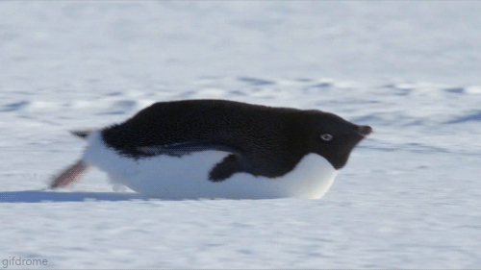

你觉得摩擦力大吗？为什么？

Slide 4
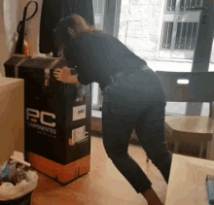
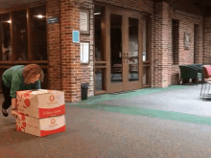
同样的材料相接触，摩擦力相同吗？

Slide 5


定量分析静摩擦力

Slide 6
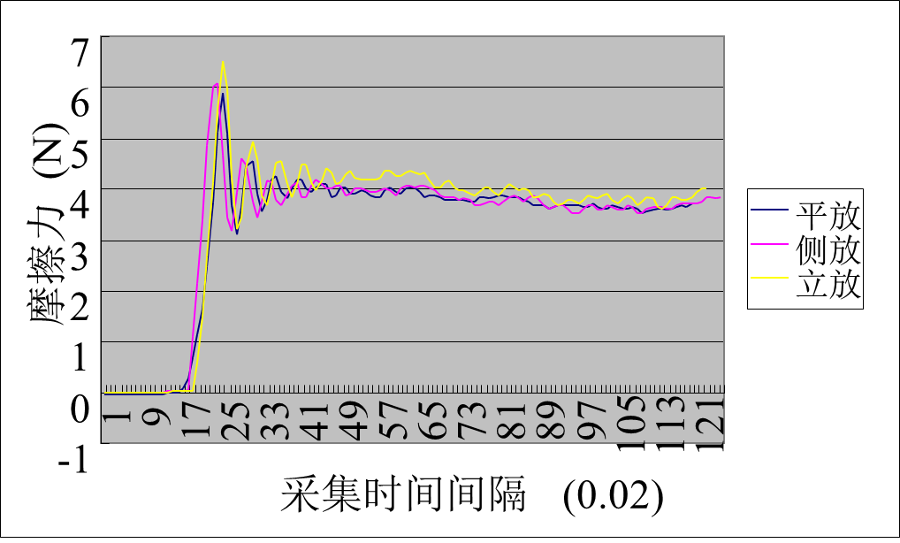
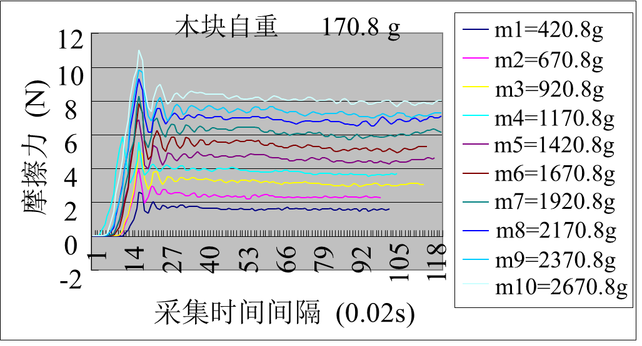
精密的实验表明，滑动摩擦力的大小与正压力成正比，与接触面的粗糙程度有关

Slide 7
1. 滑动摩擦力产生的必备条件
（1）两物体相互接触且挤压（即有弹力）。
（2）物体间的接触面粗糙。
（3）两物体间存在相对运动。
提醒：三个条件必须同时具备，两物体间才有滑动摩擦力。
2. 滑动摩擦力的方向
（1）在接触面上，与接触面相切，且与物体相对运动的方向相反。
（2）与物体的运动方向可能相同，也可能相反，滑动摩擦力既可以是动
力，也可以是阻力。

Slide 8
3. 滑动摩擦力的大小
（1）公式法：根据公式F_{f}＝μF_{压}计算。
（2）二力平衡法：物体处于平衡状态（匀速直线运动或静止）时，根据
二力平衡条件求解。

Slide 9
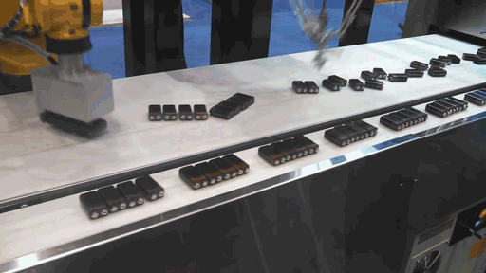
传送带上的物体所受的摩擦力是怎样的？

Slide 10
2. 静摩擦力的理解
（1）“相对运动趋势”：产生静摩擦力的两个物体之间具有相对运动的
趋势。
（2）“相对静止”：产生静摩擦力的两个物体相对静止，但它们相对于
地面可能是运动的。
（3）“阻碍效果”：静摩擦力阻碍两物体间的相对运动趋势，静摩擦力
既可能与物体的运动方向相同（动力），也可能与物体的运动方向相反
（阻力）。

Slide 11
3. 静摩擦力的大小
（1）范围：0＜F≤F_{max}。
（2）计算：物体做匀速直线运动或静止时，根据二力平衡条件求解。
（3）静摩擦力大小与正压力无关。
拓展：最大静摩擦力的大小与正压力成正比，即F_{max}＝μ₀F_{压}。μ₀为静摩擦
因数，它取决于接触面的材料和粗糙程度。

Slide 12
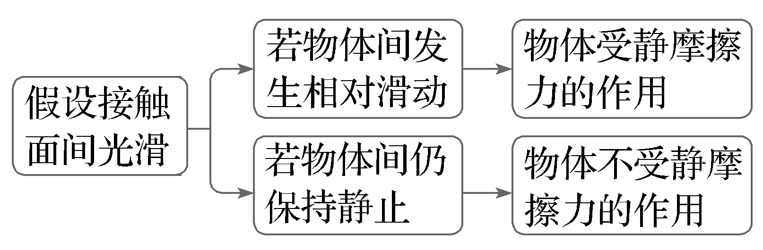
4. 静摩擦力有无的判断方法
（1）条件判断法：接触面之间有压力、粗糙且有相对运动趋势。
（2）假设法
（3）平衡条件法：根据二力平衡的条件判断。

Slide 13
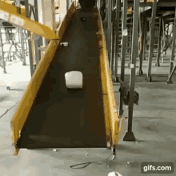
传送带上的物体所受的摩擦力是怎样的？

Slide 14

自行车受到的摩擦力是怎样的？

Slide 15
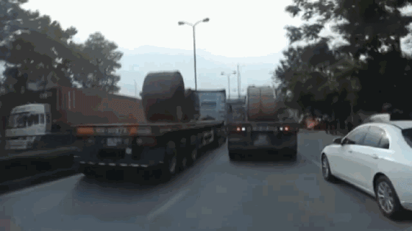
钢卷收到的摩擦力是怎样的？

Slide 16
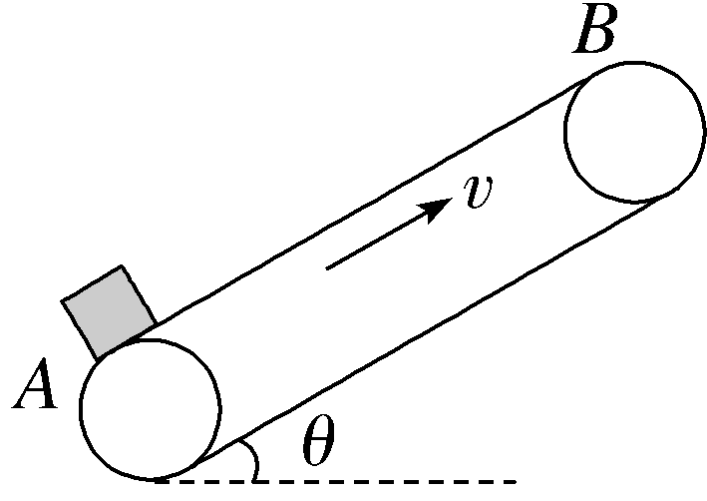
1. （2026·浙江宁波期末）如图所示，传送带以速度v顺时针匀速转动。一
物块由静止放上传送带，经过一段时间后物块相对传送带静止。下列说法
正确的是（ C ）
A. 物块放上传送带瞬间，物块受到的摩擦力为静摩擦力， 方向平行传送带向下
B. 物块放上传送带瞬间，物块受到的摩擦力为滑动摩擦 力，方向平行传送带向下
C. 物块相对传送带静止时，物块有相对传送带向下运动的 趋势
D. 物块相对传送带静止时，物块没有受到摩擦力的作用
√

Slide 17
解析：因物块由静止放上传送带，物块与传送带存在相对运动，物块受到
的摩擦力为滑动摩擦力，摩擦力方向与相对运动方向相反，因此物块受到
的摩擦力方向平行传送带向上，A、B错误；物块相对传送带静止时，两者
之间为静摩擦力，摩擦力方向向上，与物块所受重力沿传送带向下的分量
平衡，阻碍物块相对传送带下滑的趋势，C正确，D错误。

